Slide 1
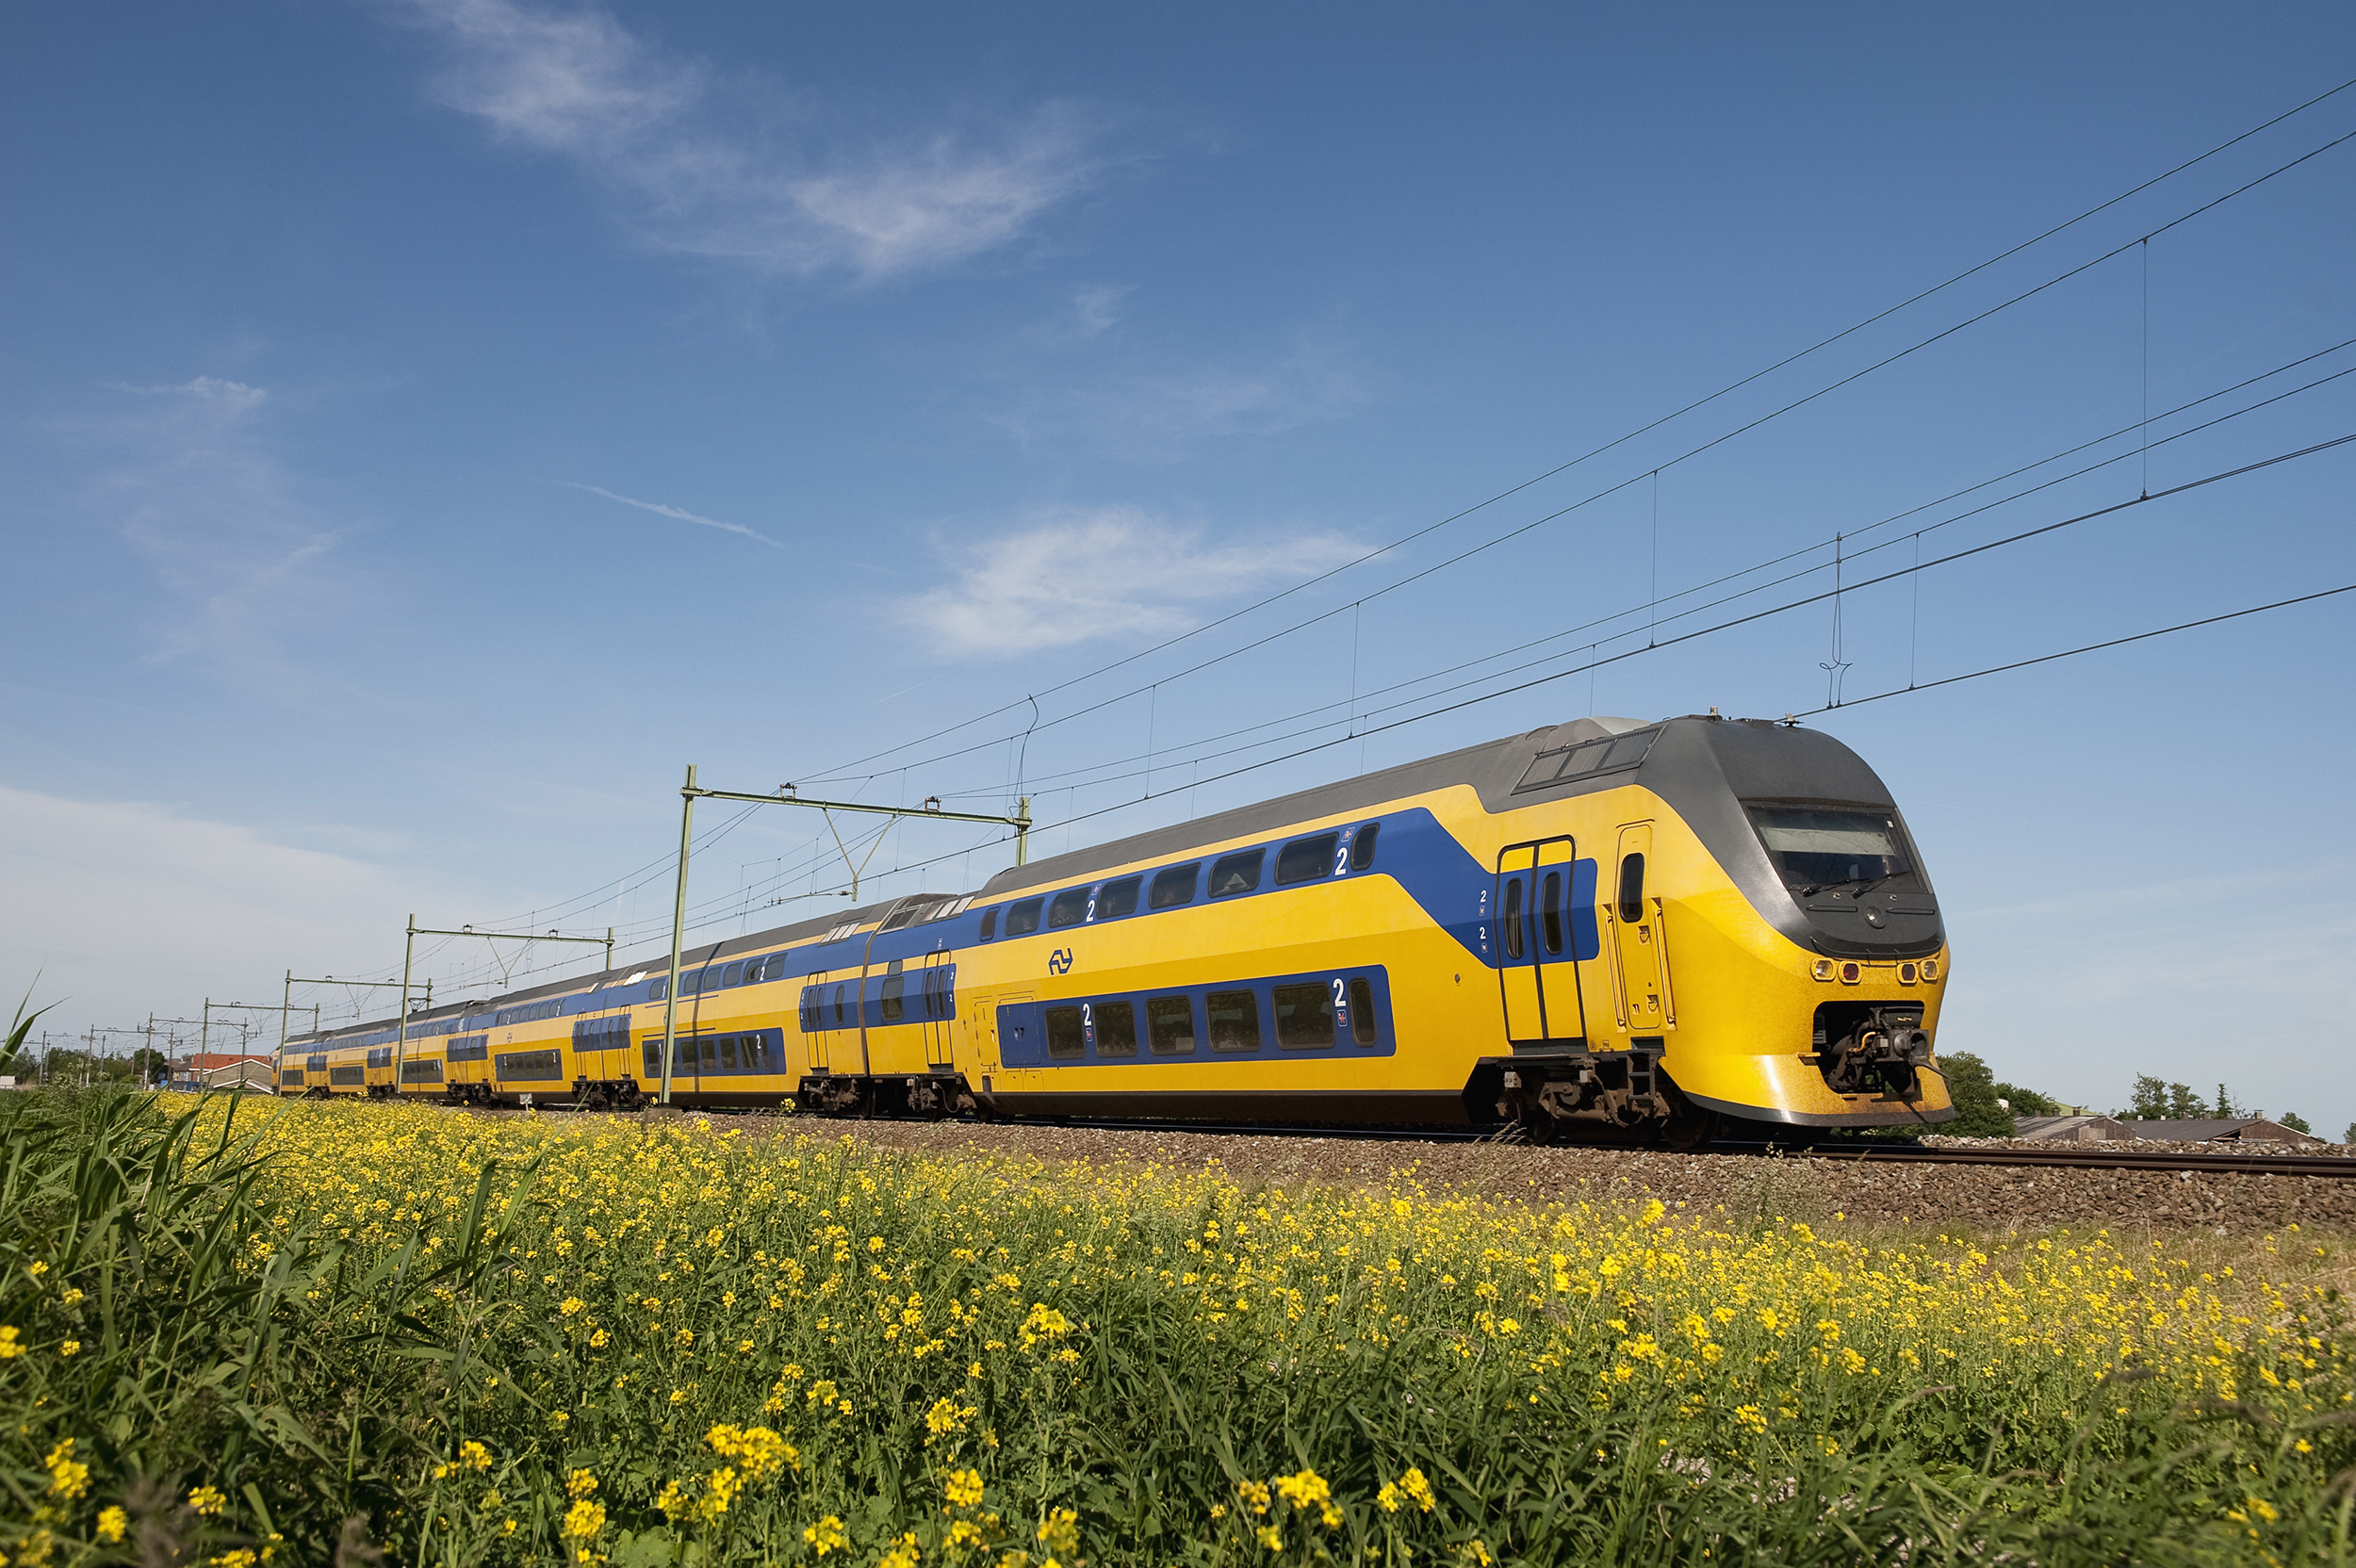
RAIL.NL
Dorinda en Lisa

Slide 2
Inhoud
RailNL lijnvoering
Restricties
Verwerken van informatie
Aanpak 1a
Aanpak 1b
Aanpak 1c

Slide 3
RailNL lijnvoering
1a: Traject opstellen voor Noord- en Zuid-Holland
1b: Kwaliteit optimaliseren m.b.v. formule
1c: Alle verbindingen kritiek
m.b.v. Dijkstra Algoritme
(max) K = p * 10000 – (T * 20 + Min / 10)

Slide 4
Restricties
Langs alle kritieke verbindingen
Traject niet langer dan 120 minuten
Bij 1b en 1c: doelfunctie zo hoog mogelijk

Slide 5

Verwerken van informatie
Excel naar classes
TRAJECT
Stations List Total_time Int
CONNECTION
Station1 String Station2 String Duration Int Critic Boolean Used Boolean
STATION
Name String Critic Boolean Used Boolean Connections List

Slide 6
Aanpak 1a
Nieuw traject:
Opstellen traject
A
3
8
1
B
C
5
4
D

Slide 7
Aanpak 1a
Nieuw traject:
Opstellen traject
C-D
A
3
8
1
B
C
5
4
D

Slide 8
Aanpak 1a
Nieuw traject:
Opstellen traject
Uitbreiden traject
C-D
A
3
8
1
B
C
5
4
D

Slide 9
Aanpak 1a
Nieuw traject:
Opstellen traject
Uitbreiden traject
C-D-B
A
3
8
1
B
C
5
4
D

Slide 10
Aanpak 1a
Nieuw traject:
Opstellen traject
Uitbreiden traject
Afronden
C-D-B = 5 + 4 = 9 minuten
A
3
8
1
B
C
5
4
D

Slide 11
Aanpak 1b
Traject optimaliseren:
1% kritieke verbindingen ongebruikt: -100 punten
Per trein: -20 punten
Per minuut: -0,1 punten
1% kritiek = 5 treinen = 1000 minuten
(max) K = p * 10000 – (T * 20 + Min / 10)

Slide 12
Aanpak 1b
Hoe geprogrammeerd? (doelfunctie verwerkt in pyhton)
Mogelijke manieren: 1 – 7 trajecten, 28 beginmogelijkheden
            7 x 22 = 196 mogelijkheden

Slide 13
Aanpak 1b
Uitkomsten
Optimaal tot nu toe:
4 treinen
Beginstations: Gouda – Alphen a/d Rijn
Doelfunctiewaarde: 9886,3
Aantal trajecten | Beginstations | Doelfunctiewaarde | Missende stations
1 | Alkmaar - Hoorn | 3968,4 | 12
1 | Alkmaar - Den Helder | 3968,6 | 12
1 | Amsterdam Amstel - Amsterdam Zuid | 3968,2 | 12
1 | Amsterdam Amstel - Amsterdam Centraal | 3968,4 | 12
1 | Amsterdam Centraal - Amsterdam Sloterdijk | 3968,4 | 12
1 | Amsterdam Sloterdijk - Haarlem | 2968,1 | 14
1 | Amsterdam Sloterdijk - Zaandam | 3968,4 | 12
1 | Amsterdam Zuid - Amsterdam Sloterijk | 1968,3 | 16
1 | Amsterdam Zuid - Schiphol Airport | 1469,1 | 17

Slide 14
Aanpak 1c

Slide 15
Vragen?

